Slide 1
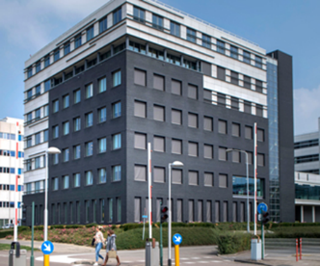
Glaucoom en leefstijl De invloed van beweging en andere dagelijkse keuzes
Ronald de Crom
Oogarts
Glaucoomdag, Vrijdag 8 maart 2026

Slide 2

Glaucoom

Slide 3
Glaucoom
Oogdruk
University Eye Centre

Slide 4
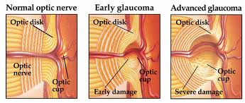
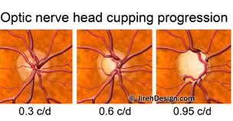
Glaucoom
Te hoge oogdruk
Verlies axonen, bloedvaten en
gliale cellen
Veranderingen van de oogzenuw

Slide 5
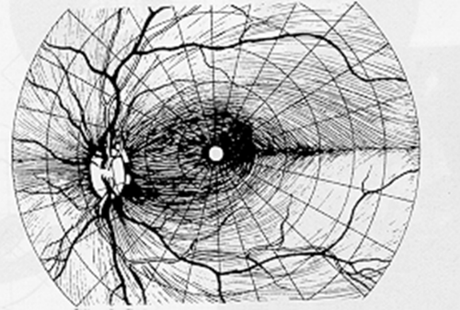
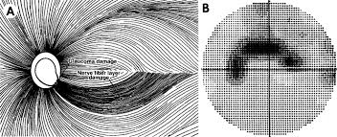
Glaucoom
Beschadiging van de oogzenuw gezichtsvelduitval

Slide 6

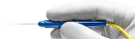
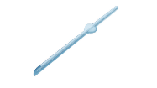
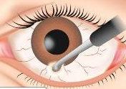

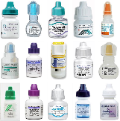

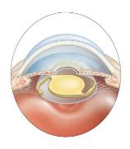
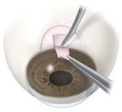
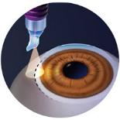
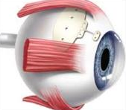
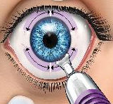

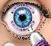
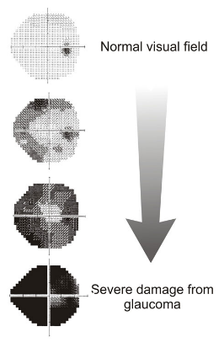
Glaucoombehandelingen
Glaucoom stadium

Slide 7
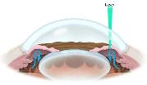


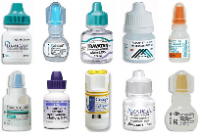

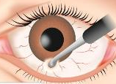
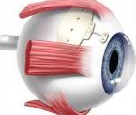

Doel van Glaucoombehandelingen
oogdruk

Slide 8
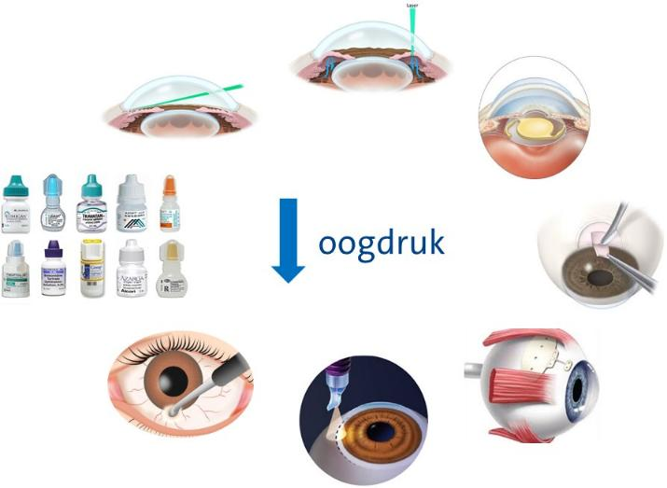
Doel van Glaucoombehandelingen
Andere factoren die een rol kunnen spelen ?

Slide 9
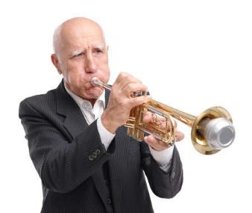
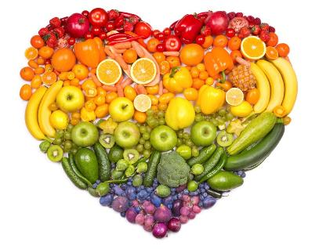
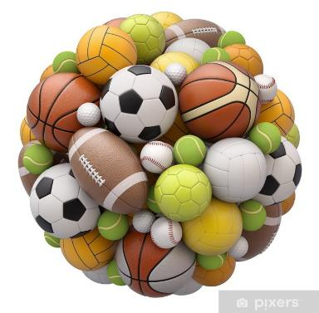
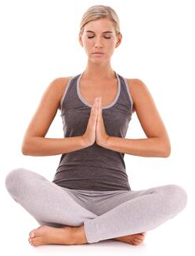
Andere factoren kunnen ook van invloed zijn bij glaucoom

Slide 10
Andere factoren kunnen ook van invloed zijn bij glaucoom

Slide 11

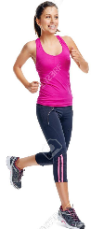
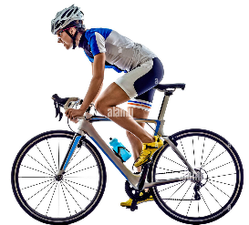
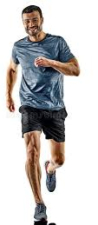
Beweging
Aerobe beweging / duurtraining
Meer fysiek actief langzamere progressie glaucoom
Extra 5000 stappen / dag vermindering van gemiddelde
2.5 uur/dag actieve beweging progressie met ⁺/- 10%
Lee et al. ; Ophthalmol 2019;126(7):958-964
Lin et al.; PLOS 2017

Slide 12
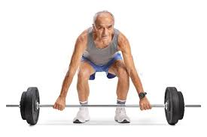
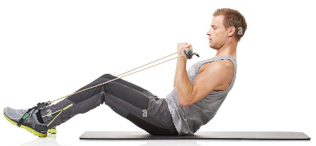
Beweging
Aerobe beweging / duurtraining
Krachttraining
Meeste studies laten (tijdelijk) oogdruk verhogend effect zien
Afhankelijk van hoeveelheid gewicht/kracht
Vera et al. ; Eur J. Ophthalmology 2020;30:1342-1348
Gildea et al.; J. Glaucoma 2024; 33(6):381-386

Slide 13
Beweging
Aerobe beweging / duurtraining
Krachttraining
Effect op oogdruk ook afhankelijk van basisconditie
Vera et al. ; Eur J. Ophthalmology 2020;30:1342-1348
Gildea et al.; J. Glaucoma 2024; 33(6):381-386

Slide 14
Beweging
Aerobe beweging / duurtraining
Krachttraining
Effect op oogdruk ook afhankelijk van basisconditie
Gecombineerde duur- en krachttraining
Lange termijn gunstig effect
Vera et al. ; Eur J. Ophthalmology 2020;30:1342-1348
Gildea et al.; J. Glaucoma 2024; 33(6):381-386

Slide 15
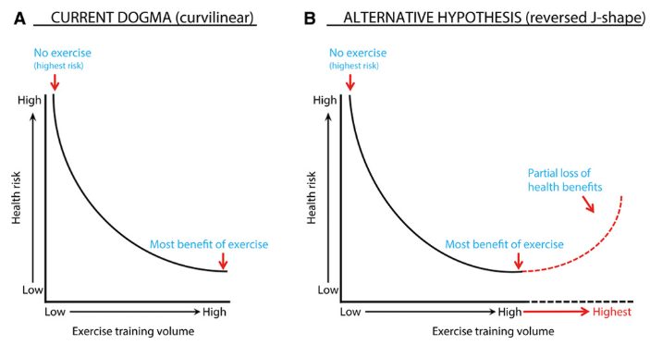
Beweging
Beweging/actieve leefstijl gunstig bij glaucoom
, maar te veel leidt waarschijnlijk weer tot minder voordeel
Franklin et al. ; Circulation 2020;141:e705-736

Slide 16
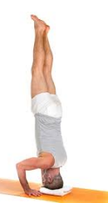
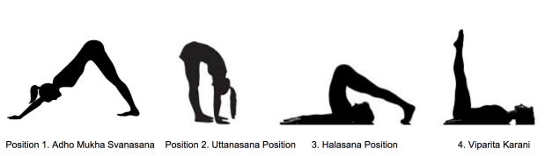
Beweging: yoga
Yoga posities met hoofd in lagere positie hogere oogdruk
Komt door verhoogde druk in de bloedvaten
Tijdelijk effect (tijdens de yoga positie)
Advies: vermijd lage hoofdposities
1. Neerwaartse Hond 2. Staande Tang 3. De Ploeg 4. Gebroken Kaars
Jasien et al; PloS One 2015; 10(12)
Chetry et al; Indian J Ophthalmology 2023; 71(5);1757-1765

Slide 17
Andere factoren kunnen ook van invloed zijn bij glaucoom

Slide 18

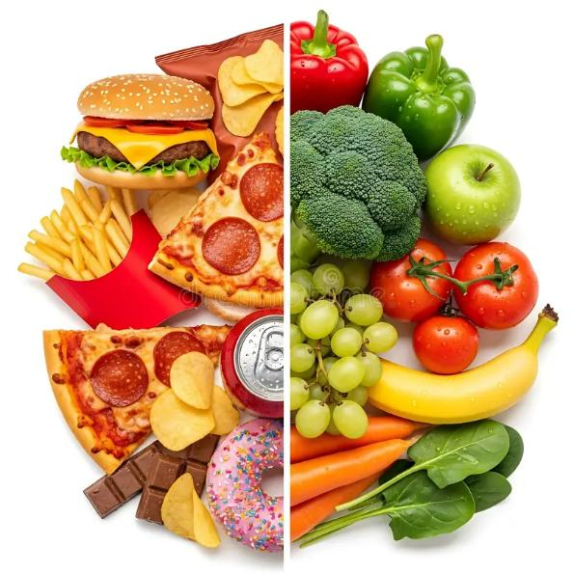
Voeding

Slide 19
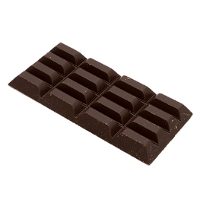
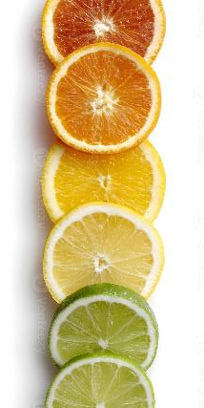
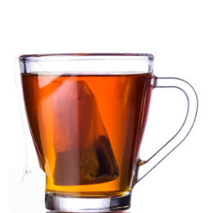
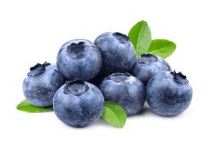
Voeding
Flavonoïden
geassocieerd met verminderd risico op glaucoom
Wu CM et al. ; Br J Ophthalmol 2018;102:1127–1133
Kang JH et al.; Acta Ophthalmol 2018

Slide 20
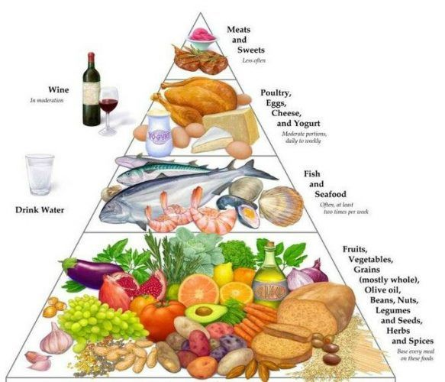
Voeding
Gunstig effect flavonoïden
Mediterraan (DASH) dieet
geassocieerd met verminderd risico op glaucoom
Vergoesen et al.; Eur J Nutr. 2023;62(1);477-87
Morena-Montanes et al.; Nutrients; 2022;14(4); 779

Slide 21
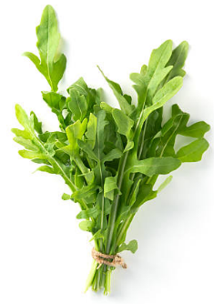
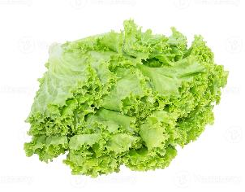
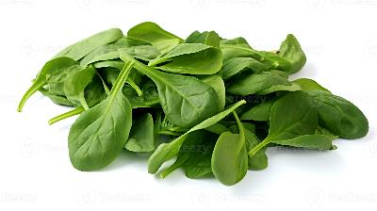
Voeding
Gunstig effect flavonoïden
Mediterraan (DASH) dieet
Nitraat
geassocieerd met verminderd risico op glaucoom
Kang et al. JAMA Ophthalmol 2016; 134:294–303.

Slide 22
Andere factoren kunnen ook van invloed zijn bij glaucoom

Slide 23

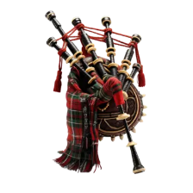
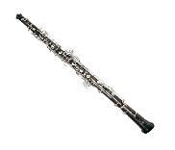
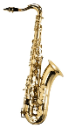

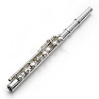
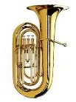

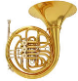
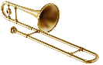
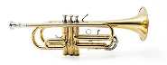
Blaasinstrumenten
Oogdruk stijgt bij het bespelen van een blaasinstrument
(gemiddeld 1-2 ½ mmHg, maar kan hogere piek geven tot 10mmHg)
De Crom et al.; J. Glaucoma 2017; 26(10): 923-928

Slide 24

Blaasinstrumenten
Oogdruk stijgt bij het bespelen van een blaasinstrument
Oogdrukschommelingen vergelijkbaar met andere dagelijkse activiteiten (bijvoorbeeld fietsen, wandelen, dag/nacht variatie)
De Crom et al.; J. Glaucoma 2017; 26(10): 923-928

Slide 25
Blaasinstrumenten
Geen verschil in oogdrukverandering tussen musici met/zonder glaucoom
Oogdrukschommelingen vergelijkbaar met andere dagelijkse activiteiten (bijvoorbeeld fietsen, wandelen, dag/nacht variatie)
Bij zeer ernstig / progressief glaucoom kan het bespelen van een blaasinstrument mogelijk van invloed zijn
De Crom et al.; J. Glaucoma 2017; 26(10): 923-928

Slide 26
Andere factoren kunnen ook van invloed zijn bij glaucoom

Slide 27

Stress

Slide 28


Stress
Oogdruk (tot wel 4 mmHg)
Stress hormonen
Bloeddruk en hartslag
Ferreira et al.; Ophthalmol. Glaucoma 2024; 7(6): 518-530

Slide 29

Stress
Meditatie
Ferreira et al.; Ophthalmol. Glaucoma 2024; 7(6): 518-530

Slide 30

Meditatie
Mindfulness meditatie 45-60 minuten
1. Ga zitten met een rechte rug en ontspannen houding
2. Richt je aandacht op je ademhaling
3. Adem diep en langzaam in
4. Adem langzamer uit
5. Pauzeer kort na elke in- en uitademing
Dwalen je gedachten af? Breng je aandacht zonder oordeel rustig terug naar je ademhaling.
Dada et al.; American Journal of Glaucoma 2021; Vol 223: p308-321

Slide 31

Meditatie
Mindfulness meditatie 45-60 minuten
Oogdruk (tot wel 5 mmHg)
Stress hormonen
Verbeteren doorbloeding
Levenskwaliteit
Dada et al.; American Journal of Glaucoma 2021; Vol 223: p308-321

Slide 32
Andere factoren kunnen ook van invloed zijn bij glaucoom

Slide 33






Behandeling van glaucoom

Slide 34


Wat kun je morgen zelf doen?

Slide 35


Slide 36


Slide 37


Slide 38


Slide 39


Slide 40


Bedankt voor de aandacht
Vragen?
r.de.crom@mumc.nl
Ronald de Crom
University Eye Centre

